Slide 1

Segurança na Camada Física em Redes 6G com Deep Learning
Uma Análise de Lacuna e Proposta Metodológica

Slide 2



Introdução: O Cenário 6G e PLS
Transição para 6G
PLS Essencial
Suporte a cenários de hipermobilidade (veículos autônomos, trens de alta velocidade).
Segurança na Camada Física (PLS) usa características aleatórias do canal para sigilo.
PLS-DNN
Redes Neurais Profundas (DNN) para decodificação de sinais.

Slide 3



Lacuna de Pesquisa: Alta Mobilidade
V2X
1
Canais não-estacionários, desvanecimento rápido.
Lacuna Crítica
2
Validação PLS-DNN limitada a modelos estacionários (COST 259).
Problema Central
3
Desempenho da segurança em condições extremas de mobilidade.

Slide 4




Metodologia Proposta: 3 Fases
Fase 1: Replicação Baseline
Validar ambiente com experimento original (AWGN, BPSK, DNN).
Fase 2: Modificação Experimental
Substituir canal estático por V2X (Rayleigh rápido), retreinar DNN.
Fase 3: Análise Comparativa
Gerar gráficos BER vs. SNR, quantificar "lacuna de segurança".

Slide 5
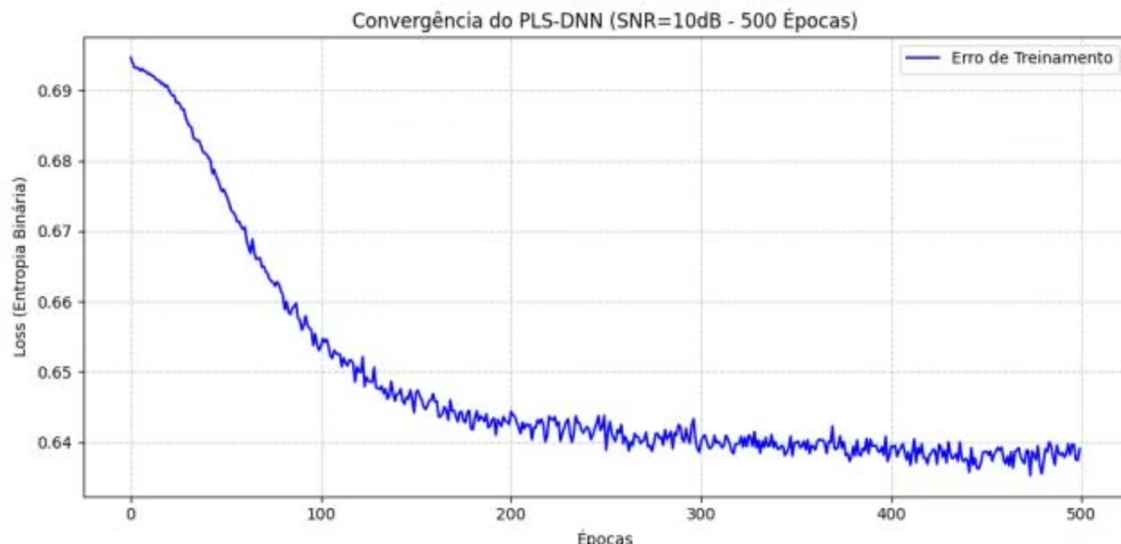
Resultados Preliminares: Prova de Conceito
A implementação da Prova de Conceito (PoC) foi executada na Fase 1.
Treinamento por 500 épocas com SNR de 10dB.
A Figura 1 demonstra a convergência da função de perda (Loss) do receptor Bob.
Rede neural aprende a mitigar ruído, reduzindo entropia e taxa de erro.
Convergência do Treinamento do Modelo PLS-DNN (SNR=10dB).
BER próxima de zero para o receptor legítimo no cenário controlado.

Slide 6





Conclusão: Próximos Passos
Análise de Lacuna
Metodologia
Alta mobilidade é vetor crítico inexplorado em PLS com DL para 6G.
Proposta estabelece bases para experimentos futuros.
Foco Futuro
Robustez do modelo PLS-DNN em cenários V2X.

